Slide 1
Kapitel 3: Biodiversität planen
Ausgabe 2019
Referenz: Handbuch «Biodiversität auf dem Landwirtschaftsbetrieb – ein Handbuch für die Praxis», Kapitel 3, Seiten 35-47

Slide 2
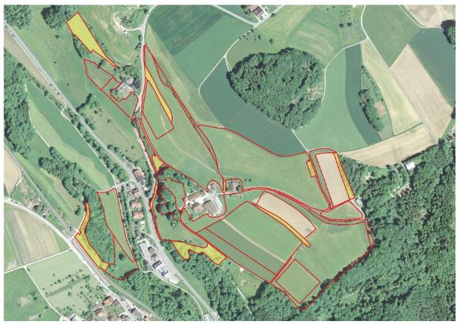
Biodiversität planen – warum?
Ein optimale ökologische Aufwertung setzt Fachkenntnisse voraus.
Die Massnahmen sollten sowohl ökologisch als auch ökonomisch von Nutzen sein.
Biodiversitätsförderung und Produktion sollten abgestimmt werden.
Die betriebswirtschaftlichen Auswirkungen der Massnahmen müssen abgeschätzt werden.
© swisstopo

Slide 3
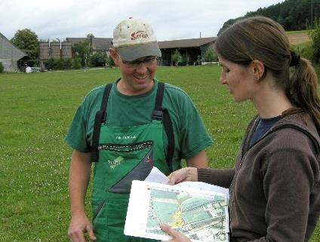
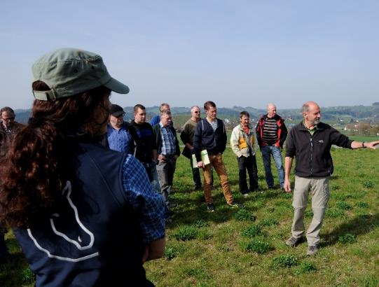
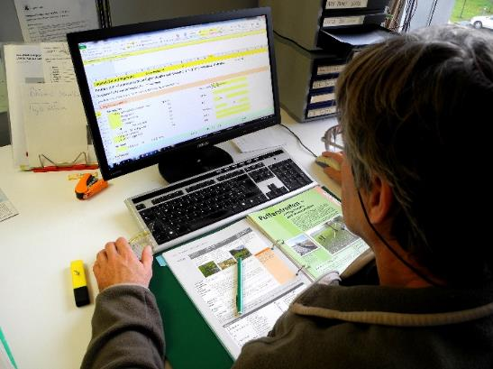
Biodiversität planen: Mit Beratung oder nicht?
Mit Hilfe eines Beraters/einer Beraterin (z.B. von der kantonalen Fachstelle, einem privaten Ökobüro oder einer Label-Organisation)
Im Rahmen eines Vernetzungsprojektes
Selbständig

Slide 4
Handout
Beratungsangebote zur Biodiversitätsförderung
 | Gesamtbetriebliche Beratung (Vollversion) | Gesamtbetriebliche Beratung (Kurzversion) | Beratung in Vernetzungsprojekt | Selbständige Planung
Aufwand Landwirt | 1 Tag | ½ Tag | zirka 2 Stunden | 2 bis 3 Tage
Ergebnis | Massnahmenliste inkl. Betriebsplan, Nährstoff- und Futterbilanz Berechnung der betriebswirtschaftlichen Auswirkungen Begleitung bei der Umsetzung | Massnahmenliste inkl. Betriebsplan Informationen zur Umsetzung | Massnahmenliste im Rahmen eines Vernetzungsprojektes Begleitung bei der Umsetzung | unterschiedlich
Kosten | zirka Fr. 2’000.- | zirka Fr. 1’000.- | gratis | gratis
Vorteile | umfassende Beratung Berechnung der Auswirkungen Umsetzungsbegleitung mässiger Aufwand | gesamtbetriebliche Beratung geringer Aufwand | gratis geringer Aufwand | gratis
Nachteile | Kosten | Kosten keine Berechnung der betriebswirt-schaftlichen Auswirkungen | nur für BFF im Vernetzungsprojekt nicht betriebsspezif. keine Berechnung der Auswirkungen | hoher Zeitaufwand Vorkenntnisse nötig

Slide 5
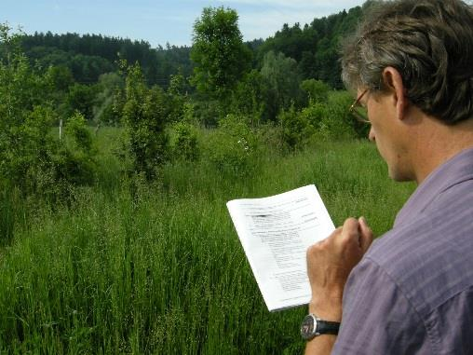
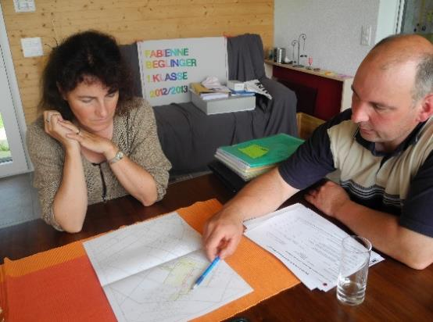
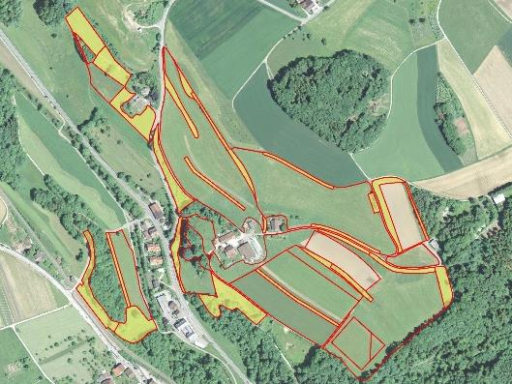

Biodiversität planen: Planungsschritte
1. Ist-Zustand analysieren
2. Zielzustand definieren
© swisstopo
3. Massnahmenplan erstellen
4. Auswirkungen abschätzen

Slide 6
Analyse des Ist-Zustandes (1)
Handout
Ziele | Aufgaben | Kriterien, Hilfsmittel
Überbetriebliche Vernetzung der Biodiversitäts-fördermassnahmen | Teilnahme an Vernetzungs-projekt abklären. | Ackerbaustellenleiter kontaktieren.
 | Realisierung von Mass-nahmen mit Nachbar-betrieben abklären. | Mit Nachbarn reden.
Bestandesaufnahme der naturnahen Lebensräume in der LN | Schutzzonen erfassen und auf einem Plan eintragen. | Natur- und Grundwasser-schutzzonen, Uferschutz-streifen, Naturinventarflächen etc. Kantonales Geoportal
 | BFF auf der LN auf einem Plan und in einer Liste erfassen. | Plan max. 1 : 5’000
 | Vorhandene Leit- und Zielarten auf dem Betrieb ermitteln. | www.vogelwarte.ch/Leitarten oder www.bff-spb.ch

Slide 7
Analyse des Ist-Zustandes (2)
Handout
Ziele | Aufgaben | Kriterien, Hilfsmittel
Grundlagen zur Einschätzung des Biodiversitäts-förderungspotenzials | Naturnahe Lebensräume ausserhalb der LN erfassen.
 | Leistung der Biodiversitätsförder-flächen mit dem Punktesystem einschätzen. | Auch im Ackerland und in Spezialkulturen Punktesystem auf www.agri-biodiv.ch
 | Spielraum in der Nährstoffbilanz überprüfen (im Hinblick auf die Anlage neuer BFF). | Nährstoffbilanz
 | Für die Biodiversitätsförderung geeignete Standorte ermitteln und abmessen. | Vernässte, flachgründige, steinige, sonnige, ero-sionsgefährdete Stellen
 | Potenzial für Biodiversitäts-fördermassnahmen in den Kulturen ermitteln. | z.B. Extensoanbau, Maisstreifenfrässaat (Handbuch Kap. 5)
 | Potenzielle Nebennutzen von Biodiversitätsfördermassnahmen abschätzen. | Erosionsreduktion, Gewässerschutz, Schädlingsregulierung etc. (Handbuch Kap. 4 und 6)

Slide 8
Hilfswerkzeuge: das Punktesystem
Wie hoch ist der Beitrag meines Betriebes an die Biodiversität?
Zwei Versionen: für Berg- und Talgebiet (TZ, HZ).
In 8 Abschnitte unterteilt: Betriebsangaben, Nutzungen, BFF und räumliche Verteilung, Massnahmen im Ackerland und im Grünland, spezielle Massnahmen und Ressourcenschutz.
Die Punktezahl
wird automatisch
gerechnet.
Je mehr Punkte,
desto mehr
Lebensräume
für die Biodiversität
auf dem Betrieb.
Link zum Punktesystem

Slide 9
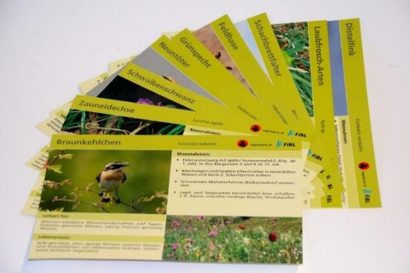
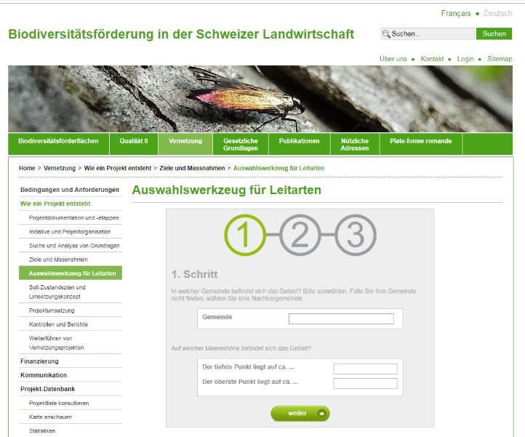
Hilfswerkzeuge: Leitartentool und Leitartenkarten
Welche Arten können in der Region gefördert werden?
Leitartenkarten
Leitartentool im Internet
Link zu den Leitartenkarten
Link zum Auswahlwerkzeug

Slide 10
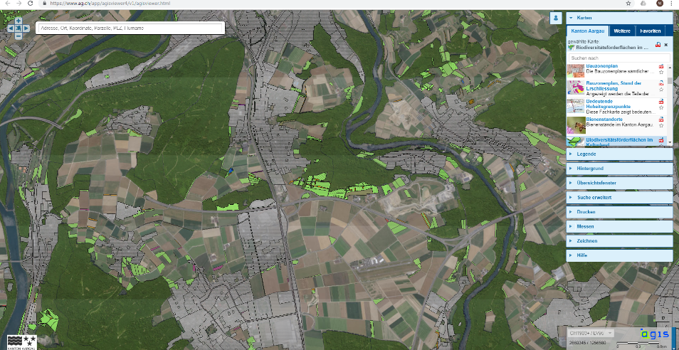
Hilfswerkzeuge: kantonale Geoportale
Je nach Kanton mit BFF, NHG und Schutzzonen
Erlaubt genaues Messen von Flächen und Distanzen
Objekte können auf dem Plan eingezeichnet werden.
Die Pläne können ausgedruckt werden.
Quelle: Aargauische Geografische Informationssystem (AGIS)

Slide 11
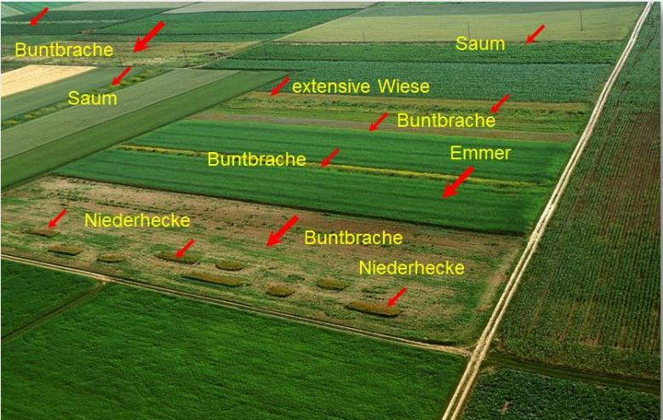
2. Zielzustand definieren: Ziele
Massnahmen zur Förderung der Leitarten definieren.
Geeignete BFF-Typen und Qualität definieren und auf dem Betriebsplan sinnvoll verteilen.
Weitere Massnahmen in den Kulturen und Randbereichen definieren.

Slide 12
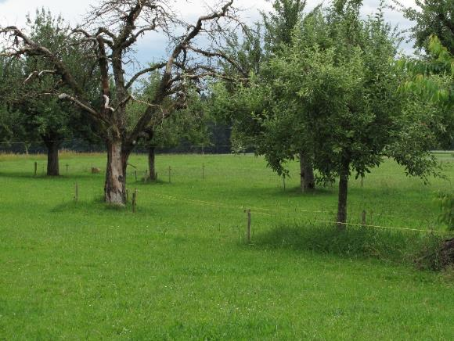
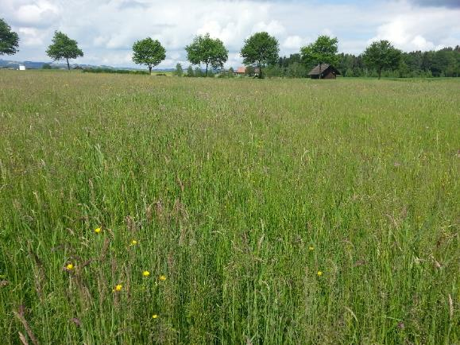
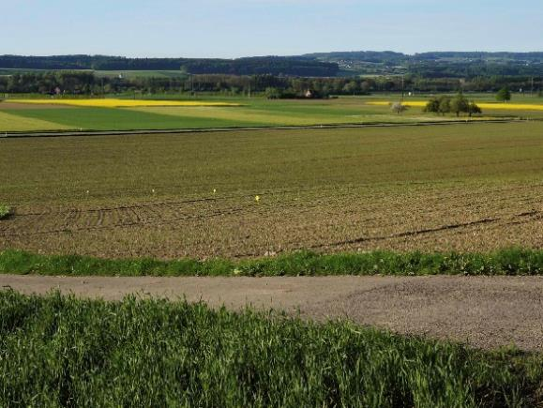
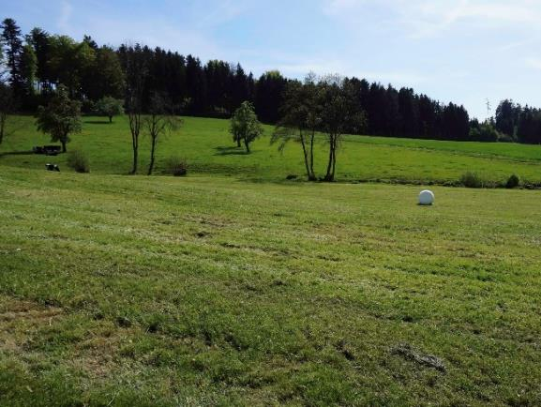
Beispiele von Aufwertungen
Ergänzung mit neuen Bäumen
Gestaffelter Unternutzen
Offene Bodenstellen
Aufwerten extensiver Wiesen (Neuansaat oder Übertragen von Mahdgut)
Buntbrache (mind. 3 m breit)
Weite Reihen im Getreide für Feldlerchen und Feldhasen
Verzicht auf Mähaufbereiter
Pflanzen von Hecken entlang von Parzellengrenzen

Slide 13
2. Zielzustand definieren: Zielwerte
Räumliche Verteilung der BFF
Gute Verteilung verschiedener standortgerechter BFF auf der gesamten Betriebsfläche mit einer Distanz von maximal 200 m zwischen den BFF
Ansprüche der Ziel- und Leitarten bei der Zielsetzung berücksichtigen
Verteilung der BFF auf verschiedene Zonen
Angemessener Anteil von BFF in allen Zonen
Sinnvolle Zielwerte für Biodiversitätsförderflächen
 | Talzone, Hügelzone | Bergzonen I und II | Bergzonen III und IV
BFF total | 9–12 % der LN | 12–20 % der LN | 20–40 % der LN
BFF mit Qualitätsstufe II | mind. 50 % der BFF | mind. 50 % der BFF | mind. 75 % der BFF
Brachen, Säume, mehrjährige Blühstreifen auf Ackerland | 3 % der LN

Slide 14
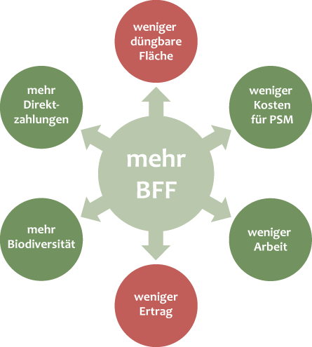
3. Massnahmenplan, Abschätzen der Auswirkungen
Umsetzungsschritte zeitlich festlegen.
Auswirkungen auf die Nährstoffbilanz, Futterbilanz, Direktzahlungen etc. rechnen.

Slide 15
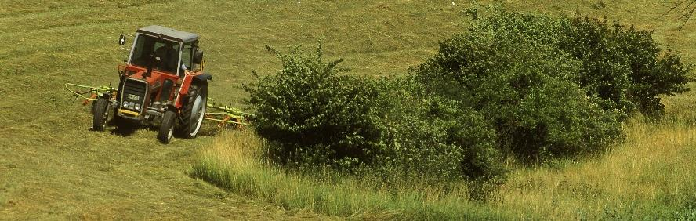
4. Massnahmen umsetzen und Erfolg abschätzen
BFF fachgerecht anlegen und pflegen (Instruktionsvideos).
Neue BFF anmelden.
Finanzielle Beteiligung des Vernetzungsprojektes, des Kantons, der Gemeinde oder einer Naturschutzorganisation abklären.
Wirkung der Massnahmen prüfen (z.B. im Rahmen von Vernetzungsprojekten oder zusammen mit Naturschutzvereinen).

Slide 16
Beispiel: gemischter Betrieb mit Milchvieh und Ackerbau
17,55 ha LN in der Talzone, davon:
  2,31 ha Dauergrünland
  6,80 ha offene Ackerfläche
  8,44 ha Kunstwiesen
Tiere: 35 GVE Milchvieh
Bewirtschaftung: Biologischer Anbau
Nährstoffbilanz: wenig Spielraum
Arbeitsbelastung: arbeitsintensiver Betrieb. Frau und Mann arbeiten Vollzeit auf dem Betrieb.

Slide 17
Beispiel: Ist-Zustand
BFF: 8,3 % der LN (1,4 % mit QII), davon
    88 a extensiv genutzte Wiese QI
    57 Hochstamm-Obstbäume (25 mit QII)
Punkte Biodiversität: 8,5
Keine Beteiligung an einem Vernetzungsprojekt
HOFO
ExWi
HOFO
© 2019 Geoinformation Kanton Luzern

Slide 18
Vorhandene Lebensräume
Extensive Wiese z.T. mit QII. 25 Hochstamm-Obstbäume und Hecke mit QII
32 Hochstamm-Obstbäume
Drainageschacht
Bach mit z.T. Ufergehölz
Böschung mit 2 Eichen und Brombeergestrüpp
Böschung
Graben mit Gebüsch
Gebüschgruppe
4
3
5
2
6
8
7
1
Quelle: Geoportal Luzern
© 2019 Geoinformation Kanton Luzern

Slide 19
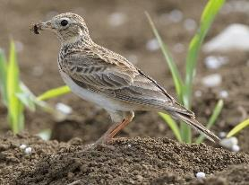
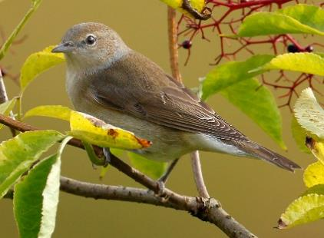
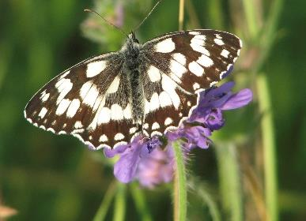
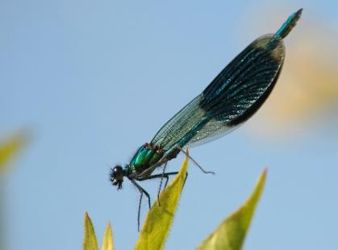
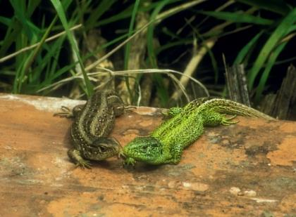
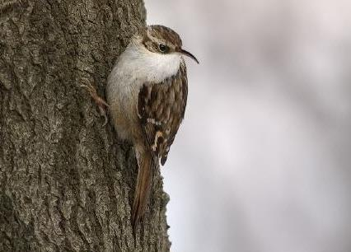
Beispiele von Leitarten
Feldlerche
Gartengrasmücke
Schachbrettfalter
extensiver Ackerbau
offene Landschaft
lückige Bodenvegetation
artenreiche Hecken
artenreiche, spät und gestaffelt gemähte Wiesen
Gebänderte Prachtlibelle
Zauneidechse
Gartenbaumläufer
Naturnahe Gewässer
Kleinstrukturen
alte Hochstamm-Obst-bäume mit Höhlen, extensive Unternutzung

Slide 20
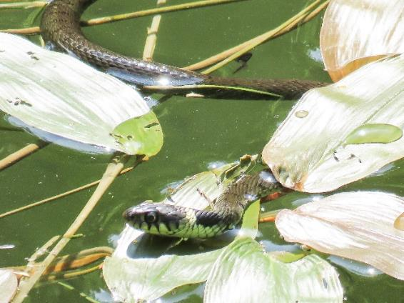
Beispiel einer Zielart
Fördermassnahmen:
Kleinstrukturen (v.a. gemischte Ast- und Streuehaufen) für die Eiablage anlegen.
Stillgewässer anlegen bzw. erhalten (v.a. vegetationsreiche Weiher).
Gewässer vernetzen (z.B. durch Anlegen neuer Kleingewässer und Öffnen von Bächen).
In Ried- und Extensivwiesen und entlang von Fliessgewässern gestaffelt mähen.
In der Nähe von Ringelnatter-Vorkommen schonendes Mahd-verfahren (Balkenmäher) anwenden.
Ringelnatter

Slide 21






Massnahmen für Leitarten planen
© 2019 Geoinformation Kanton Luzern

Slide 22
Soll-Zustand
Obstgarten QII, extensiv genutzter Wiese, teils QII, Ufergehölz QII
Obstgarten QII mit extensiv genutzter Wiese Saum auf Ackerfläche oder Buntbrache
Saum auf Ackerfläche oder Buntbrache
Ufergehölz mit Krautsaum QII
Extensiv genutzte Wiese
Feldgehölz mit Krautsaum
Hecke mit Krautsaum QII
3
5
4
2
6
1
7
8
© 2019 Geoinformation Kanton Luzern

Slide 23
Beschreiben der neuen Massnahmen
Obstgarten verjüngen, 10 neue Bäume setzen. Alte, tote Bäume erhalten und pflegen. Unterwuchs gestaffelt mähen. Angrenzendes Ufergehölz regelmässig pflegen und Problempflanzen kontrollieren. Nördlicher Teil mit QII, 2 Nutzungen ab 15. Juli.
Obstgarten verjüngen, 10 neue Bäume setzen. Alte, tote Bäume erhalten und pflegen. Unterwuchs als extensiv genutzte Wiese pflegen und anmelden. Kleinstrukturen anlegen: Asthaufen, Steinhaufen, Holzhaufen, etc. Wiese gestaffelt mähen.
Saum auf Ackerfläche oder Buntbrache anlegen.
Saum auf Ackerfläche oder Buntbrache anlegen.
Sträucher pflanzen, regelmässig pflegen. Pufferstreifen gestaffelt und spät mähen ab Juli.
Böschung als extensiv genutzte Wiese anmelden.
Gebüschgruppe setzen mit Krautsaum.
Hecke setzen mit Krautsaum.

Slide 24
Beispiel 1: Fazit - Vergleich Ist-Soll Zustand
 | Ist | Soll
BFF QI in der LN | 8,3 % | 12,8 %
BFF QII in der LN | 1,4 % | 7,4 %
BFF mit Vernetzung | 0 % | 12,8 %
Punktezahl Biodiversität | 8,5 | 19,3
Ackerfläche um 30 a reduziert.
Düngbare Fläche um 95 a reduziert.
Nährstoffbilanz bleibt ausgeglichen.
Generierte Direktzahlungen: Fr. 5660.-

Slide 25
Übung: Planung und Aufwertung eines Betriebes
Übung
IST-Zustand mit Punktesystem evaluieren.
Leitarten mit Auswahlwerkzeug bestimmen und Massnahmen festlegen.
Soll-Zustand auf Betriebsplan zeichnen.
Auswirkungen evaluieren.

Slide 26
Weiterführende Links
Handbuch Biodiversität
Informationen zur Planung
Hilfsmittel zur Bewertung der Biodiversität
Informationen zu Leitarten

Slide 27
Impressum
Herausgeber:
Forschungsinstitut für biologischen Landbau FiBL, info.suisse@fibl.org, www.fibl.org
Schweizerische Vogelwarte Sempach, info@vogelwarte.ch, www.vogelwarte.ch
Autoren: Véronique Chevillat (FiBL) Roman Graf (Vogelwarte), Dominik Hagist (Vogelwarte)
Mitarbeit: Lukas Pfiffner (FiBL), Simon Birrer (Vogelwarte), Markus Jenny (Vogelwarte)
Redaktion: Gilles Weidmann (FiBL)
Mit Grafiken von Brigitta Maurer (FiBL) und Illustrationen von Simon Müller (www.soio.ch).
Der Foliensatz wurde mit finanzieller Unterstützung von Bio Suisse, vom Schweizer Bauernverband, vom Amt für Landschaft und Natur des Kantons Zürich, vom Landwirtschaftlichen Zentrum Ebenrain des Kantons Basel-Landschaft, vom Amt für Umwelt und Energie des Kantons Basel-Stadt, von der Dienststelle Landwirtschaft und Wald des Kantons Luzern sowie von der Dienststelle für Landwirtschaft und Weinbau des Kantons Waadt realisiert.
Ausgabe 2019
Der Foliensatz ist Bestandteil einer umfangreichen Foliensammlung zum Handbuch "Biodiversität auf dem Landwirtschaftsbetrieb. Ein Handbuch für die Praxis" von FiBL und Vogelwarte. Die Foliensammlung steht auf www.agri-biodiv.ch zum kostenlosen Download zur Verfügung. Das Handbuch kann im FiBL-Shop auf https://shop.fibl.org als Druckversion bestellt oder kostenlos heruntergeladen werden.
Copyright: Die Fotos dürfen nur zu Aus- und Weiterbildungszwecken zum Thema Biodiversität auf dem Landwirtschaftsbetrieb verwendet werden. Alle Rechte liegen bei den Autoren.

